Slide 1
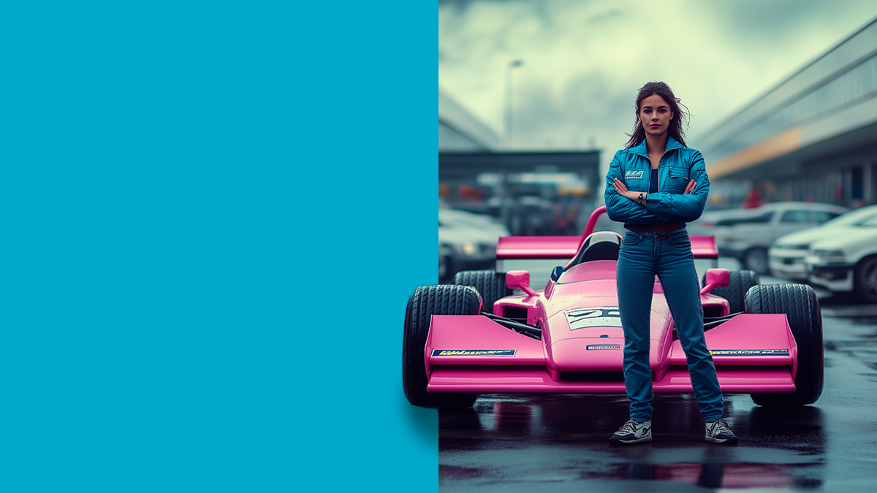



Slide 2
Uma Visão para o Futuro – VOCÊ PODE SER O QUE VOCÊ VÊ
Pesquisas mostram que visualizar o futuro o torna mais alcançável. A IA Generativa ajuda as mulheres a perceber seu potencial para mudanças significativas. Imagine um mundo onde cada mulher tem as ferramentas para transformar sua visão em realidade. Ver a si mesmas como líderes aumenta a confiança das mulheres para perseguir seus sonhos. A IA Generativa capacita as mulheres a liderar em suas carreiras e vidas pessoais. Visualize seu futuro de forma holística—avançando profissionalmente e prosperando pessoalmente. Honramos a natureza multifacetada do sucesso. As mulheres podem conquistar tudo—porque o que elas veem é um modelo para o que podem ser.

Slide 3
Uma Visão para o Futuro – VOCÊ PODE SER O QUE VOCÊ VÊ
O que está planejado neste kit de ferramentas?
Imagine: O que você pode ser quando crescer?
Crie uma imagem inspiradora do seu futuro eu

Slide 4
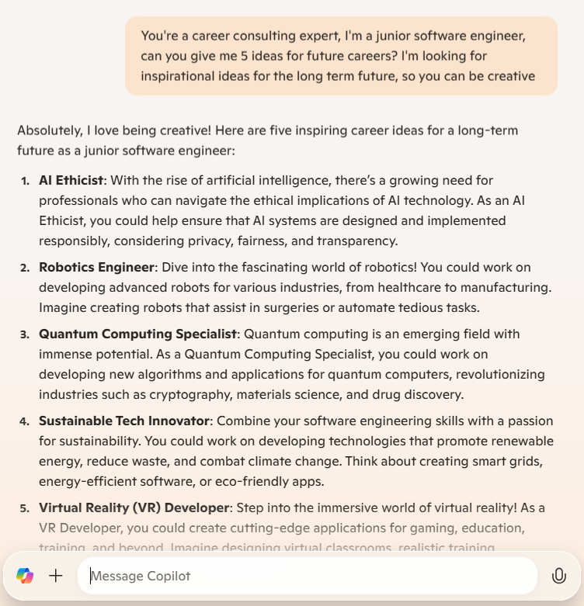
Passo 1: Brainstorm e inspiração usando IA
Imagine: O que você pode ser quando crescer?
Se você já tem sua ideia – você pode seguir para a próxima fase.
Se você está procurando inspiração, você pode usar o copilot e pedir ideias – "me dê algumas ideias legais do que posso fazer quando crescer"
https://copilot.microsoft.com
Notes:
https://copilot.microsoft.com/

Slide 5
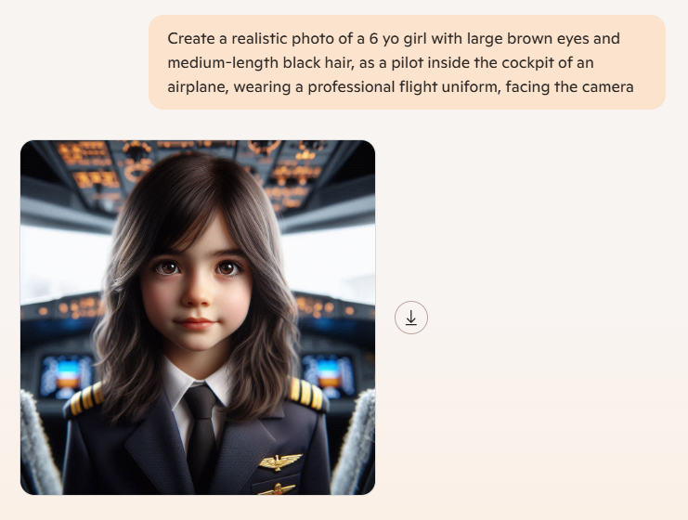
Passo 2: Criando a imagem de inspiração
Crie uma imagem inspiradora do seu futuro eu
Para criar a imagem de inspiração, usaremos o Microsoft copilot:
https://copilot.microsoft.com
Os próximos slides incluem as instruções e algumas dicas para um resultado bem-sucedido

Slide 6
Passo 2: Criando a imagem de inspiração
Crie uma imagem inspiradora do seu futuro eu
Exemplo do prompt usado:
Crie uma foto realista de uma menina de 6 anos com grandes olhos castanhos e cabelo preto de comprimento médio, como piloto dentro da cabine de um avião, vestindo um uniforme de voo profissional, olhando para a câmera
Notes:
Instructions: Ask the kids - Can I trust every answer I get from AI? Can I tell AI everything I want?
Remind them about the game we started with – it’s difficult to know what’s real and what’s not real, and as technology becomes more advance it will be even more difficult, so we need to be cautious and remember that not everything we see or read is real.
Explain that AI will always answer, even if it doesn’t really know the correct answer, and we should be careful about how we use the result we get from AI. IT’s great to get ideas from it and generate content, but if we’re looking for facts we need to be more cautious
Remind them that AI keeps learning, and it’s also learning from our usage and from what you ask

Slide 7
Passo 2: Criando a imagem de inspiração
Crie uma imagem inspiradora do seu futuro eu
Exemplo do prompt usado:
Crie uma foto realista de uma menina de 6 anos com grandes olhos castanhos e cabelo preto de comprimento médio, como piloto dentro da cabine de um avião, vestindo um uniforme de voo profissional, olhando para a câmera
Dica #1:
Descreva a pessoa/criança: idade, gênero, cor do cabelo, olhos etc. Algumas ideias para enriquecer sua descrição: Cabelo cacheado/liso, cabelo curto, sardas, pele clara/escura, grandes olhos castanhos, óculos

Slide 8
Passo 2: Criando a imagem de inspiração
Crie uma imagem inspiradora do seu futuro eu
Exemplo do prompt usado:
Crie uma foto realista de uma menina de 6 anos com grandes olhos castanhos e cabelo preto de comprimento médio, como piloto dentro da cabine de um avião, vestindo um uniforme de voo profissional, olhando para a câmera
Dica #2:
Inclua "olhando para a câmera"

Slide 9
Passo 2: Criando a imagem de inspiração
Crie uma imagem inspiradora do seu futuro eu
Exemplo do prompt usado:
Crie uma foto realista de uma menina de 6 anos com grandes olhos castanhos e cabelo preto de comprimento médio, como piloto dentro da cabine de um avião, vestindo um uniforme de voo profissional, olhando para a câmera
Dica #3:
Descreva as características/roupas da pessoa que você gostaria de ter na imagem

Slide 10
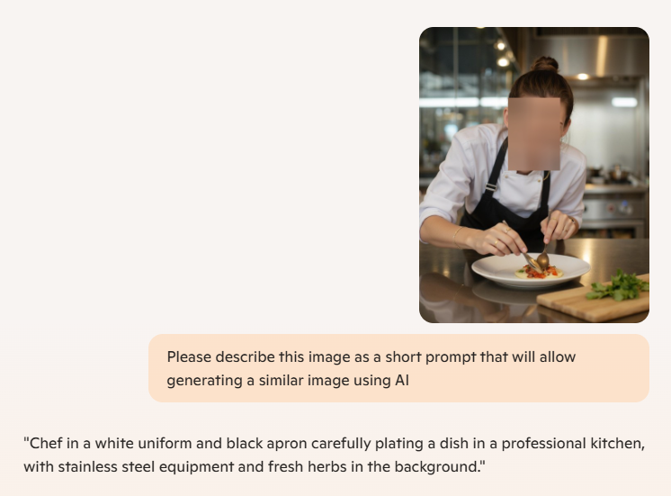
Passo 2: Criando a imagem de inspiração
Crie uma imagem inspiradora do seu futuro eu
Precisa de mais ideias?
Você pode fazer upload de uma imagem para o Copilot e pedir a descrição
Notes:
Instructions: Ask the kids - Can I trust every answer I get from AI? Can I tell AI everything I want?
Remind them about the game we started with – it’s difficult to know what’s real and what’s not real, and as technology becomes more advance it will be even more difficult, so we need to be cautious and remember that not everything we see or read is real.
Explain that AI will always answer, even if it doesn’t really know the correct answer, and we should be careful about how we use the result we get from AI. IT’s great to get ideas from it and generate content, but if we’re looking for facts we need to be more cautious
Remind them that AI keeps learning, and it’s also learning from our usage and from what you ask

Slide 11
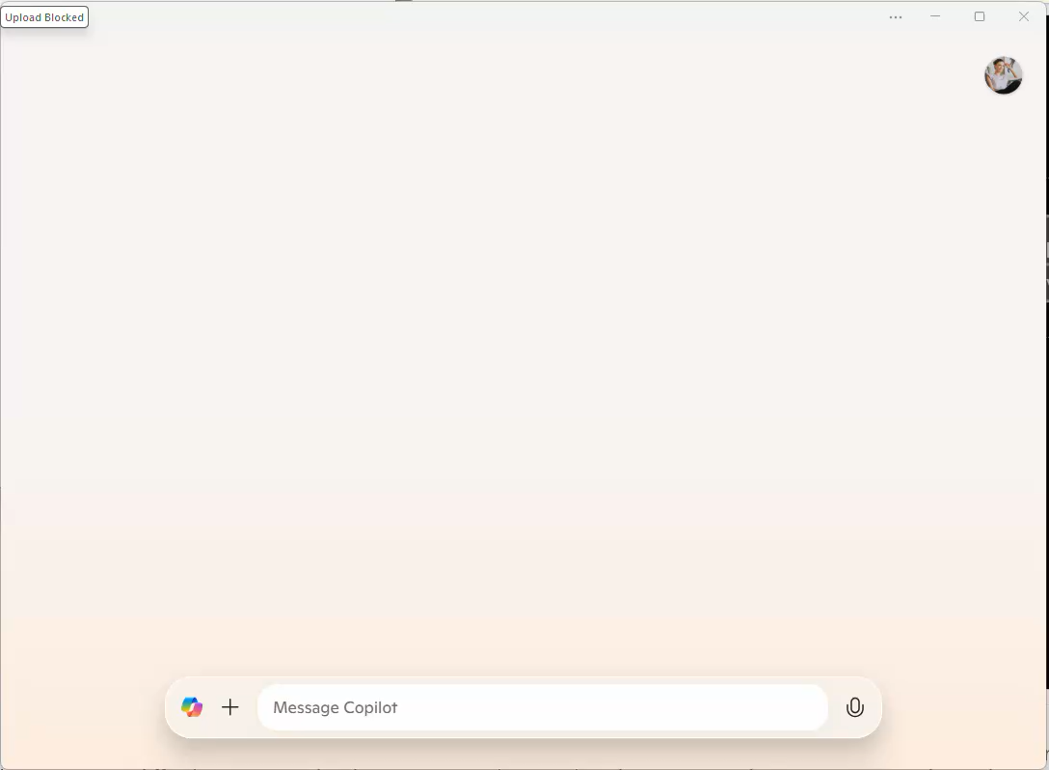

Slide 12
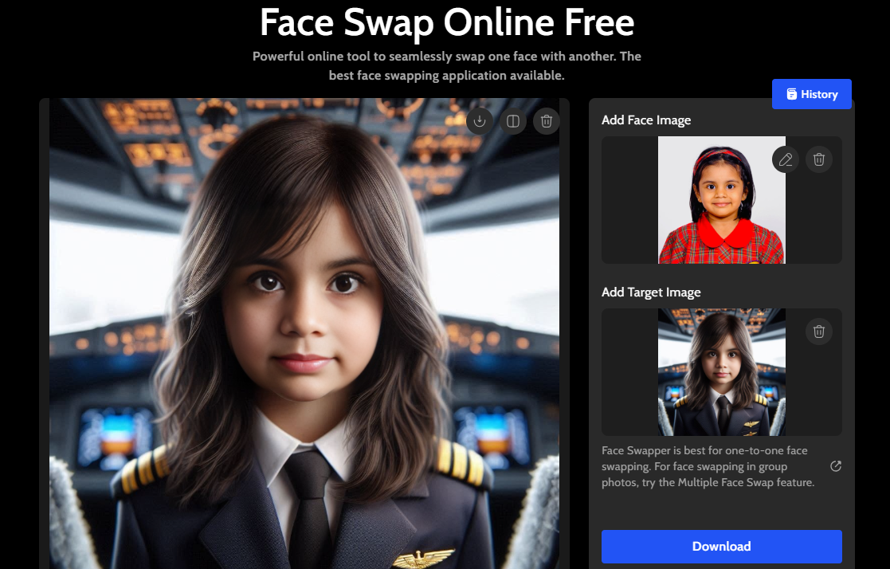
Gostaria de incluir seu próprio rosto na imagem?
Troque o rosto na imagem para se parecer mais com você

Slide 13
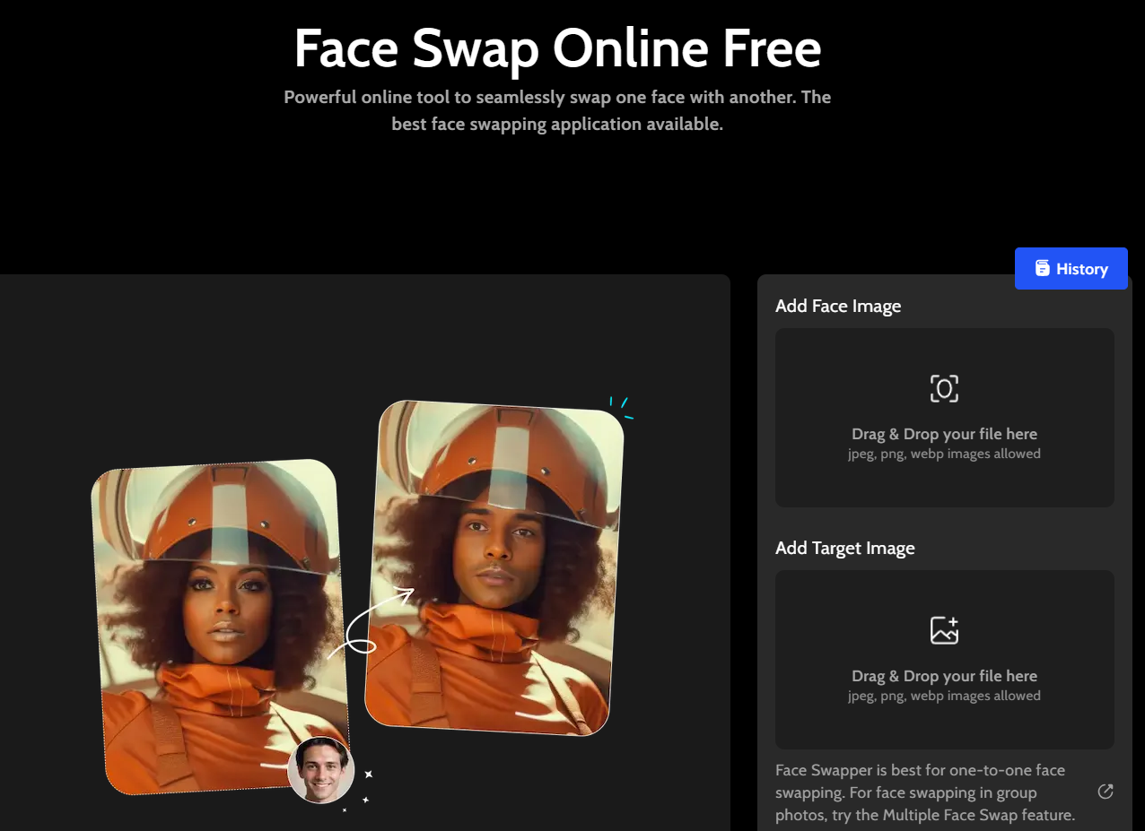
Gostaria de incluir seu próprio rosto na imagem?
Troque o rosto na imagem para se parecer mais com você
Para trocar o rosto, usaremos uma ferramenta de troca de rosto, por exemplo: Faceswapper.ai
Faça upload da sua imagem aqui
Nota: As ferramentas de troca de rosto operam sob seus próprios termos de uso
Faça upload da imagem de inspiração aqui
Notes:
Credits limitation: You can use faceswapper for free 6 times (6 credits), creating a free account (logging in with your google account) will give you 10 credits.

Slide 14
Obrigado

